Slide 1
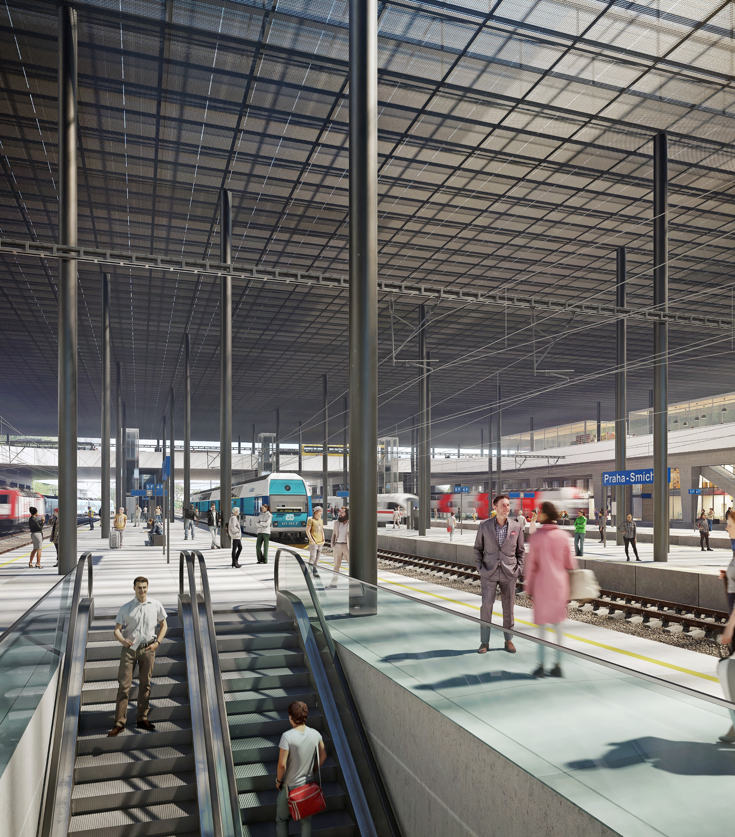
SUDOP PRAHA a.s. je špičková projektová, konzultační a inženýrská společnost se specializací na komplexní řešení problematiky dopravní infrastruktury.
SUDOP PRAHA a.s. je součástí rodiny SUDOP GROUP a.s. Tvoří největší projekční skupinu v České republice.
Tradice, zkušenost, výsledky a kapacita. Díky širokému spektru profesních dovedností, více než třem stovkám vlastních specialistů a modernímu technickému zázemí spolupracujeme na klíčových projektech v oblasti železničních staveb, silničních a dálničních staveb nebo systémů MHD.
Dopravní infrastruktuře se věnujeme již od roku 1953.

Slide 2
VRT se věnujeme od začátku…
Úvahy o VRT v 70. letech. SUDOP byl u toho...
První studie odevzdáváme v roce 1983. Již tehdy pro rychlost 220 - 250 km/h.
V letech 1987-8 vypracována podrobná studie tras pro V = 270 km/h, která upřesňovala vedení tratí v tehdejší republice i s vazbami na zahraničí.
SUDOP vypracoval v letech 1989 až 1991 Koncepční dokumentaci VRT v ČSFR pro rychlost do 270 (300) km/h.
Aktuální zakázky:
SP Praha – Brno – Břeclav SP Brno – Přerov – Ostrava SP Praha – Hradec Králové – Wroclaw DUR Běchovice – Poříčany
Jsme u všeho podstatného dodnes a chceme tvořit i budoucnost…

Slide 3
Naše zkušenosti s projektováním VRT ve stupni DUR
Klíčové je mít předem schválené technické předpisy, směrnice a normy! Samotná tvorba projektu je rutinní záležitost. Technické předpisy nyní vnikají až v průběhu zpracování DUR – prodloužení doby tvorby a přípravy celého projektu VRT.
Rozhodující není zpracování technického řešení. Klíčové je zasadit stavbu do území a zdárně absolvovat celý povolovací proces. To je nejcennější know-how tuzemských projekčních společností.
Technicky VRT není problém. Stavba VRT „na zelené louce“ je projekčně i stavebně jednodušší než modernizace běžných koridorů při zachování provozu.

Slide 4
Co jsme se také naučili od našich zahraničních partnerů…
V zahraničí je standardem oboustranně dodržovaný, přesný a podrobný harmonogram jednotlivých profesí. Blokování výrobních kapacit zpracovatelů jen v předem schváleném rozsahu.
Každá změna, musí být před zahájením prací písemně potvrzena dodavatelem. Posun termínu, dodatek o ceně, rozsah prací, požadavek na změnu či vícepráce - ano, ale písemně a s cenou. Až poté zahájení jakýchkoliv prací.
I ve Francii existuje spousta zvykových či dnes již zastaralých řešení. Není proto nutné přebírat vše bez zvážení moderních poznatků a trendů.

Slide 5
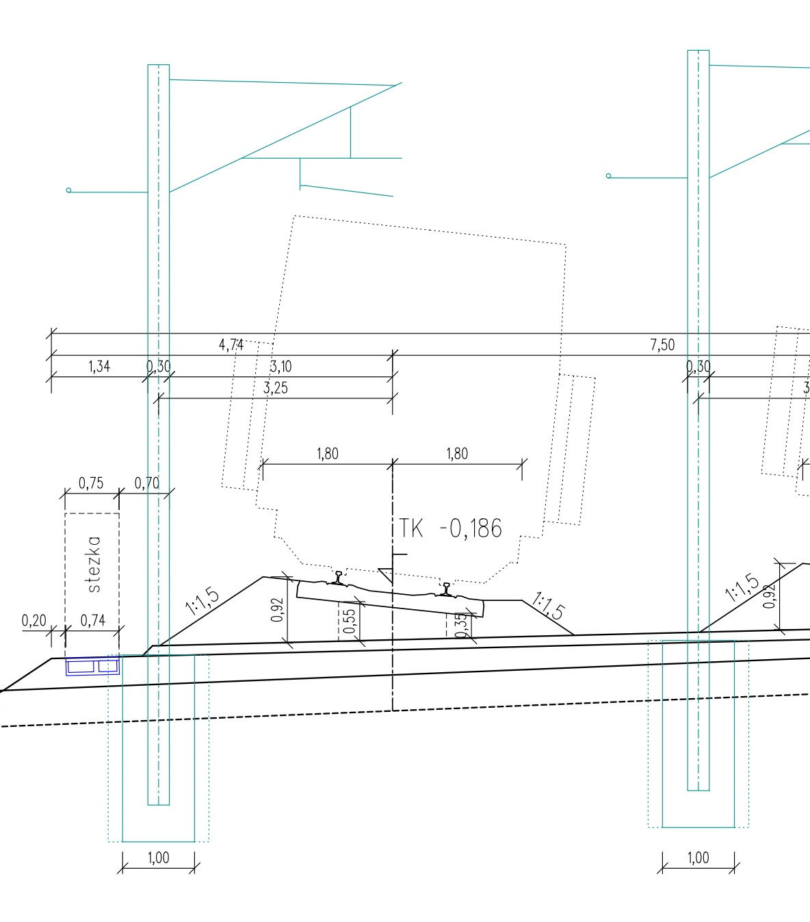
Historická změna staničení po 103 letech. Dosud značení od Vídně. Nyní první kolej povede z Prahy. Pro VRT bude „km 0“ nad středním podchodem hlavního nádraží. Praha se konečně stane hlavním městem ČR. čtyřkolejná VRT - to není ani ve Francii. Má to vliv na odvodnění, mosty, kabelové trasy… Nádraží na čtyřkolejné trati – Nehvizdy (4+4 předjízdné koleje) - souběh dvou tratí + vliv smíšeného provozu konvenční a VRT, což opět není ani ve Francii. Tam je vše segregované. Připojení požadované napáječky 2x25 KV - v ČR technické novum.
Technické zajímavosti „české VRT“

Slide 6
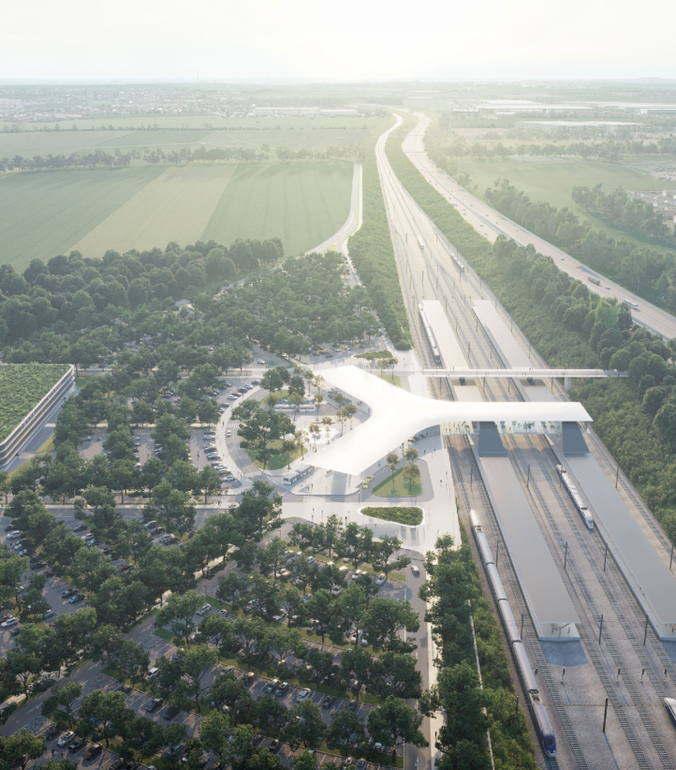
Co potřebujeme? Co potřebuje VRT?
Maximální podporu od politiků i krajských samospráv!
Dopracovat technické předpisy pro projektování i realizaci.
Ukotvit rozpočet VRT na více než jen na rok!
Využívat plně schválenou legislativu! Nebát se vyvlastňovat, dobře používat stavební či liniový zákon!
Nepodcenit význam a potřebu PR!
Zajistit kompenzace dotčeným obcím… transparentně, spravedlivě, rychle.

Slide 7
…staň se součástí budoucnosti!
Češi zvládnou VRT! Jsme plně konkurenceschopní zahraničním firmám. Tuzemské společnosti mají dnes již řadu vlastních pracovníků se zkušeností s podobnými projekty. V oblasti zajišťování inženýrských činností jsou tuzemští inženýři nepostradatelní.
…děkuji za pozornost !

